Slide 1


Utilizando o Flask Instrutor: Tarik Ponciano

Slide 2
Links da Disciplina
Discord: https://discord.gg/wt5CVZZWJs
Drive: https://drive.google.com/drive/folders/1hOl0DaPeAor7gnhKBUIlZ5n8lLRDNvUY?usp=sharing
Github: https://github.com/TarikPonciano/Programador-de-Sistema-SENAC

Slide 3
Flask – O que é?
Escrito em Python e disponível sobre a licença BSD (Licença de código aberto), o Flask é um micro-framework multiplataforma que provê um modelo simples para o desenvolvimento web.
Podemos dizer que o micro-framework é uma versão minimalista destes frameworks, sendo bastante utilizado para criação de microsserviços, como APIs RESTful.
Pense em um Micro-Framework como uma peça de lego. Inicialmente, um projeto criado com o micro-framework possui apenas o básico para funcionar, (normalmente, sistema de rotas), porém, ao decorrer do projeto, podem haver necessidades para utilização de outros recursos como, conexão de banco de dados, sistemas de templates, envio de email, etc. A partir desta necessidade, novas bibliotecas são “encaixadas” no projeto, como uma estrutura de lego.

Slide 4
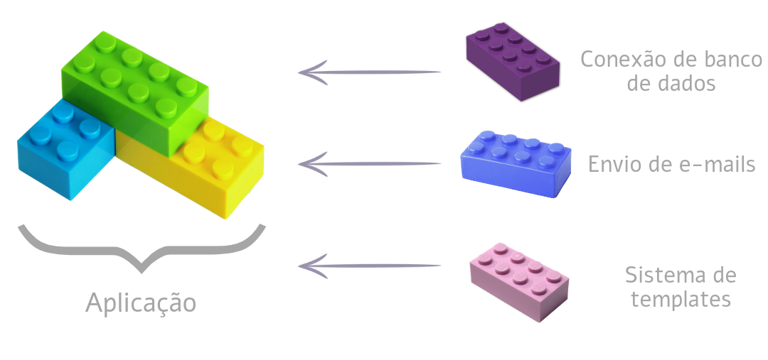
Flask – O que é?

Slide 5
Flask – Características
Simplicidade: Por possuir apenas o necessário para o desenvolvimento de uma aplicação, um projeto escrito com Flask é mais simples se comparado aos frameworks maiores, já que a quantidade de arquivos é muito menor e sua arquitetura é muito mais simples.
Rapidez no desenvolvimento: Com o Flask, o desenvolvedor se preocupa em apenas desenvolver o necessário para um projeto, sem a necessidade de realizar configurações que muitas vezes não são utilizadas.
Projetos menores: Por possuir uma arquitetura muito simples (um único arquivo inicial) os projetos escritos em Flask tendem a ser menores e mais leves se comparados a frameworks maiores.
Aplicações robustas: Apesar de ser um micro-framework, o Flask permite a criação de aplicações robustas, já que é totalmente personalizável, permitindo, caso necessário, a criação de uma arquitetura mais definida.

Slide 6
Flask – Hello World
from flask import Flask
app = Flask(__name__)
@app.route("/")
def index():
return ‘Hello World’
if __name__ == "__main__":
app.run()

Slide 7
Flask – Utilizando Templates HTML
No momento, seu aplicativo mostra somente uma mensagem simples sem HTML. Os aplicativos Web usam, em sua maioria, o HTML para exibir informações para os visitantes. Desta forma, você trabalhará na incorporação de arquivos HTML em seu aplicativo, que podem ser exibidos no navegador Web.
O Flask permite o uso de Templates/Modelos HTML para a criação das visualizações desejadas de uma página WEB, além de permitir o uso de lógica e scripts nessas páginas HTML.

Slide 8
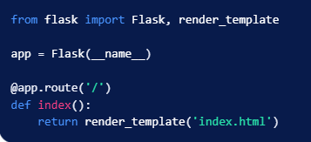
Flask – Utilizando Templates HTML
Experimente rodar o código acima
A linha @app.route(‘/’) representa a url requisitada em nossa página web e será a principal ferramenta para conectar a interação com nossa visualização e nosso servidor Flask

Slide 9
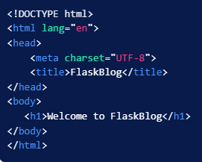
Flask – Utilizando Templates HTML
Para utilizar corretamente os templates, precisamos criar uma pasta chamada “templates” na mesma pasta em que está nosso código python.
Na nova pasta “templates” criamos o arquivo index.html, e finalmente invocamos esse arquivo no código do Flask.
index.html

Slide 10
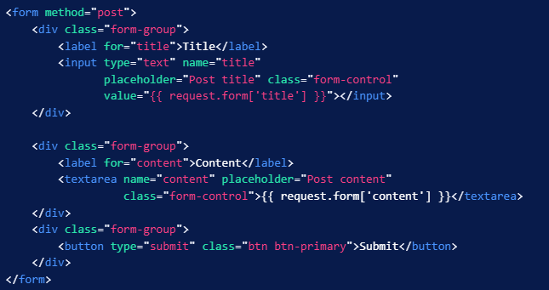
Flask – Formulário HTML

Slide 11
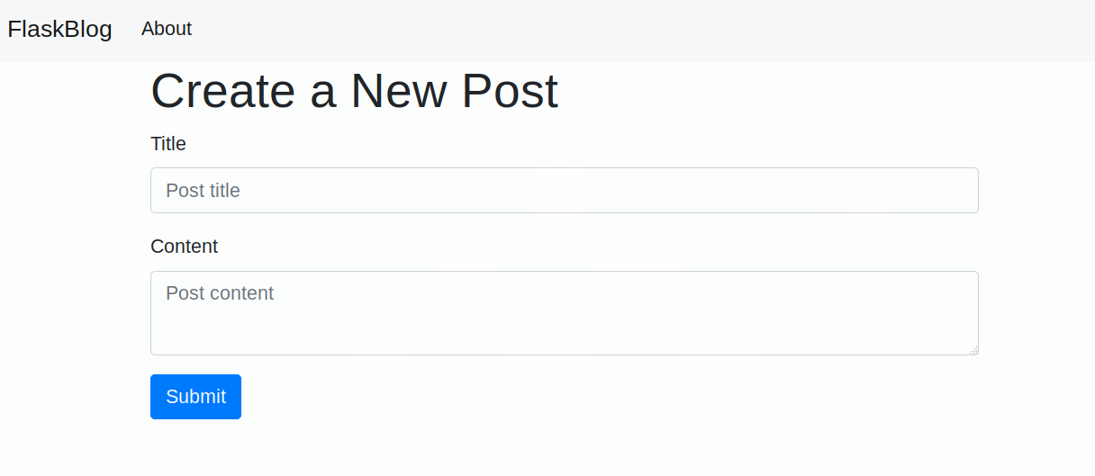
Flask – Formulário HTML

Slide 12
Vamos continuar no VScode

Slide 13
Flask – Utilizando sem Templates
O Flask não precisa dos templates para agir como um servidor. É possível utilizá-lo como um servidor para requisições de uma API Rest
from flask import Flask, request
app = Flask(__name__)
@app.route('/', methods=['POST’])
def webhook():
data = request.get_json(force=True)
return f'Recebido: {data[‘data’]}\n'
if __name__ == "__main__":
app.run()

Slide 14
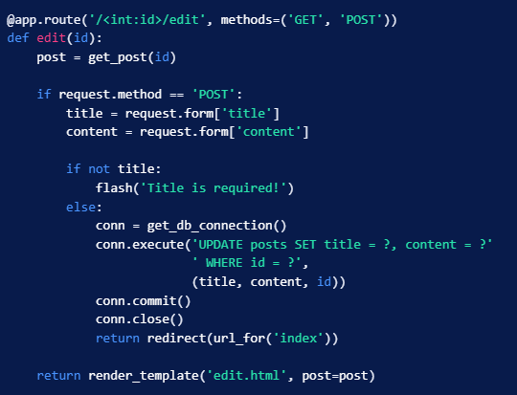
Flask – Exemplo de edição de postagem

Slide 15
De volta ao VScode

Slide 16
Obrigado!!

Slide 17
https://www.treinaweb.com.br/blog/o-que-e-flask
https://www.digitalocean.com/community/tutorials/how-to-make-a-web-application-using-flask-in-python-3-pt
https://www.treinaweb.com.br/blog/consumindo-apis-com-python-parte-2
https://www.w3schools.com/python/ref_requests_post.asp

